Slide 1
Insegnare lingua e grammatica: strategie e strumenti per la scuola dell’infanzia e primaria Laboratorio di Lingua e grammatica italiana Scienze della formazione primaria Università degli studi di Trieste 17-24-31 Marzo 7 aprile 2025

Slide 2
Calendario Lezioni
17.03 Lezione 1: strategie e metodologie
24.03 Lezione 2: uso della lingua e della grammatica (esempi)
31.03 lezione3: italiano L2
7.04 lezione 4: progettazione di UdA in modalità laboratoriale

Slide 3
Obiettivi del laboratorio
Fornire strategie pratiche per insegnare la lingua italiana (e grammatica) alla scuola dell’infanzia e primaria.
Favorire l’acquisizione di metodologie di insegnamento ludico e inclusivo della lingua e della grammatica italiana.
Progettare Unità di Apprendimento nei diversi ambienti

Slide 4
Fasi di lavoro lezione 1: Prima parte (Strategie e metodologie per l’insegnamento della lingua -e grammatica- nella scuola dell’infanzia e nella scuola primaria) Seconda parte(Struttura di Unità di Apprendimento nella scuola dell’infanzia e primaria), come articolare una lezione di grammatica, grammatica e creatività, valutazione delle competenze grammaticali

Slide 5
Scuola dell’infanzia
Approccio ludico
Differenze tra apprendimento implicito (uso della lingua) e esplicito (riflessione sulla lingua).
Importanza del contesto comunicativo e del gioco.
Attività pratiche: filastrocche, canzoni, storie interattive, giochi di associazione, riconoscimento di suoni.

Slide 6
Esempi di filastrocca
Strumenti
Nel cielo vola un uccellino, canta felice sul suo ramoscello. Dice “Cip cip, guarda laggiù, c’è un gattino tutto blu!”
Il gatto salta e fa “miao miao”, il cagnolino abbaia “bau bau”. La rana insegue una farfalla, mentre la palla rimbalza e balla!
Rosso è il sole al tramonto dorato, verde l’erba nel prato fatato. Giallo il sole che brilla lassù, blu il mare che fa splash giù giù!
Batti le mani, fai un saltello, imparare è proprio bello!

Slide 7
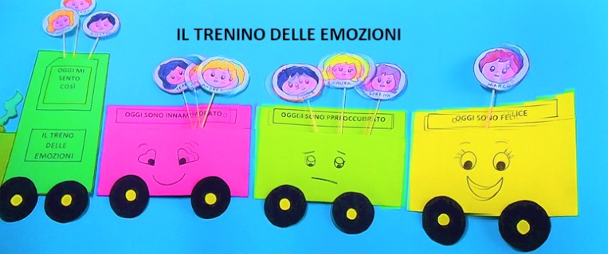
Esempi di filastrocche
Strumenti
C'era una volta un piccolo treno, che correva veloce su un lungo terreno. Portava parole di tutti i tipi, grandi, curiose, dolci e felici.
Sul primo vagone c’era “soffice”, come una nuvola bianca e morbida. Nel secondo brillava “lucente”, come una stella splendente e ridente.
Il vento soffiava e il treno partiva, ogni parola nel cuore finiva. Se le ripeti e le tieni con te, imparare sarà un gioco da re!

Slide 8
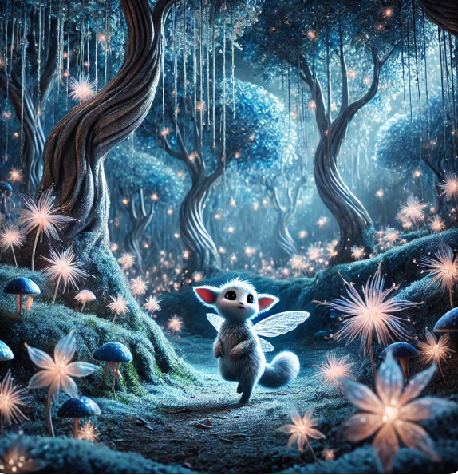
Esempi di Storie stimolare l'immaginazione, partecipazione e l’apprendimento attraverso il gioco.
Strumenti
Titolo: "Il Bosco Magico di Lulù"
C'era una volta una piccola volpe di nome Lulù che viveva in un bosco magico. Un giorno, mentre giocava vicino al fiume, trovò una mappa misteriosa. Cosa avrà mai scoperto?
👉 Domanda ai bambini: "Cosa potrebbe esserci sulla mappa? Forse un tesoro? Una casa segreta? Un amico da trovare?"
Lulù decise di seguire la mappa. Camminò tra gli alberi e sentì un rumore tra i cespugli. Si fermò e guardò con attenzione.
👉 Invito ai bambini: "Facciamo finta di essere Lulù: camminiamo piano piano e tendiamo le orecchie. Cosa sentite?"

Slide 9
Continuazione…
D’improvviso, dal cespuglio saltò fuori un coniglietto bianco. Si chiamava Bibo e stava cercando la sua carota magica!
👉 Gioco con i bambini: "Aiutiamo Bibo! Dove potrebbe essere la carota? Indichiamo un posto nella stanza!"
Lulù e Bibo seguirono la mappa e trovarono una grande quercia con una porta segreta. Dentro c'era un vecchio gufo saggio.
👉 Dialogo con i bambini: "Cosa possiamo chiedere al gufo? Forse sa dov’è la carota!"
Il gufo disse loro di cercare vicino al laghetto. Così Lulù e Bibo corsero fino all’acqua e… trovarono la carota che brillava come oro!
👉 Festa finale: "Cantiamo per festeggiare! Lulù e Bibo sono felici, balliamo anche noi!"

Slide 10
Esempio di giochi di associazione
GIOCO: TROVA L’AMICO GIUSTO! 🎲
📌 Materiali:
Cartellini con immagini di oggetti, animali, persone o azioni.
Cartellini con parole corrispondenti (per i più piccoli, le parole possono essere sostituite da altre immagini correlate).
Una scatola o un sacchetto per mescolare i cartellini.
📌 Come si gioca:
Metti tutti i cartellini con le immagini su un tavolo.
I bambini pescano a turno un cartellino con una parola o un’immagine dal sacchetto.
Devono trovare il cartellino corrispondente tra quelli sul tavolo.
Se trovano la giusta associazione, dicono la parola ad alta voce e spiegano perché stanno insieme.

Slide 11
📌 Esempi di associazioni
🐝 Ape → 🍯 Miele
🧥 Cappotto → ❄️ Inverno
🔑 Chiave → 🚪 Porta
🐶 Cane → 🦴 Osso
🌙 Notte → ⭐ Stella

Slide 12
📌 Varianti
Gara a squadre: I bambini possono giocare in piccoli gruppi e vedere chi completa più associazioni.
Indovinelli: L’educatore descrive l’oggetto invece di mostrare l’immagine, e i bambini devono trovare l’abbinamento giusto.
Movimento: Dopo aver trovato l’abbinamento, i bambini devono mimare l’azione (es. per “uccello” e “nido”, possono fare il gesto di volare).

Slide 13
Riconoscimento di suoni
🎵
📌 MATERIALI:
Registrazioni di suoni (usare il telefono, un computer o strumenti musicali).
Un sacchetto con oggetti che producono suoni (campanellino, carta da stropicciare, cucchiaino, tamburello, ecc.).
Un telo o una benda per coprire gli occhi (opzionale, per rendere il gioco più difficile).

Slide 14
GIOCO: INDOVINA IL SUONO! 🎵
📌 COME SI GIOCA: 1️⃣ Riprodurre un suono senza far vedere l’oggetto o la fonte ai bambini.
2️⃣ Chiedi: “Che suono è?” e lasciare che provino a indovinare.
3️⃣ Una volta indovinato, mostra l’oggetto o spiega cosa ha prodotto il suono.
4️⃣ Chiedi ai bambini di ripetere il suono con la voce o con gli oggetti a disposizione.
5️⃣ Per rendere il gioco più dinamico, abbinare ogni suono a un’azione (es. se sentono un suono di pioggia, devono mimare di aprire l’ombrello).

Slide 15
📌 ESEMPI DI SUONI
🔔 Campanellino – "Ding ding!" 🚗 Clacson – "Beep beep!" 🌊 Onde del mare – "Splash splash!" 🐦 Cinguettio – "Cip cip!" 🐶 Cane che abbaia – "Bau bau!" 🎸 Chitarra – "Strimp strimp!" 🍃 Vento che soffia – "Ffffshhh!"

Slide 16
📌 VARIANTI
🎭 Mimo sonoro: Dopo aver sentito il suono, i bambini devono mimare chi o cosa lo produce. 👂 Chi lo ha fatto?: Un bambino, nascosto dietro un telo, fa un suono con un oggetto e gli altri devono indovinare quale oggetto l’ha riprodotto. ⏳ Sfida a tempo: Chi riconosce più suoni in un minuto?

Slide 17
Scuola Primaria
METODO INDUTTIVO
Dal concreto all’astratto: partire dalle frasi e dai testi per arrivare alle regole.
Esempi di attività:
Filastrocche, testi narrativi, costruzione di frasi attraverso immagini, giochi di trasformazione linguistica.

Slide 18
Esercizi
Strumenti
1. Scheda di abbinamento parola-immagine (es. immagine di una mela con la parola "mela" da abbinare)
Benefici: memoria visiva, vocabolario, creatività, problem solving

Slide 19
L' ape
Io sono l'ape piccolina
qualche volta birichina:
quando volo nel giardino
scappa, scappa bel bambino!
Ma son anche operosa
cerco la più bella rosa;
so la cera fabbricare
e il mio miele si può mangiare.
Esempio di attività- corso aggiornamento Academia della Crusca sul lessico

Slide 20
Attività distinta in fasi
1 I bambini devono inserire, al posto delle immagini, i nomi, scegliendoli dalla diapositiva relativa.
2 Devono completare le frasi incomplete con le parole presenti nella filastrocca.
3 Devono trovare altre rime con le parole scritte in rosso.

Slide 21
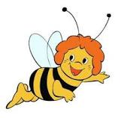
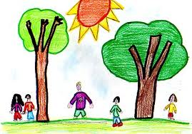
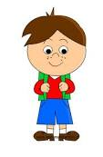
Io sono l’ piccolina
qualche volta birichina:
quando volo nel
scappa, scappa bel !

Slide 22
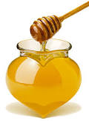
Ma son anche operosa
cerco la più bella
so la fabbricare
e il mio si può mangiare.

Slide 23
Il bambino è…………………….
L’ape è……………………
............................
…………………………
…………………………………..
La rosa è………………………

Slide 24
Trova altre parole che fanno rima con:
BAMBINO
ROSA
GIARDINO

Slide 25
rosa
piccolina
birichina
mangiare
giardino
fabbricare
bambino
operosa

Slide 26
✍️ ESERCIZIO: INVENTA UNA STORIA CON PULCINO E NIDO 🐣🏡
Osserva le parole chiave "Pulcino" e "Nido". Usa la tua immaginazione per inventare una storia che abbia un inizio
ESEMPIO DI INIZIO: "Nel morbido nido, tra fili d'erba, viveva un piccolo pulcino di nome Tito. Ogni mattina si svegliava cinguettando felice, ma un giorno…"
📌 COMPITO: Scrivi o racconta la tua storia e, se vuoi, disegnala! 🎨🐤

Slide 27
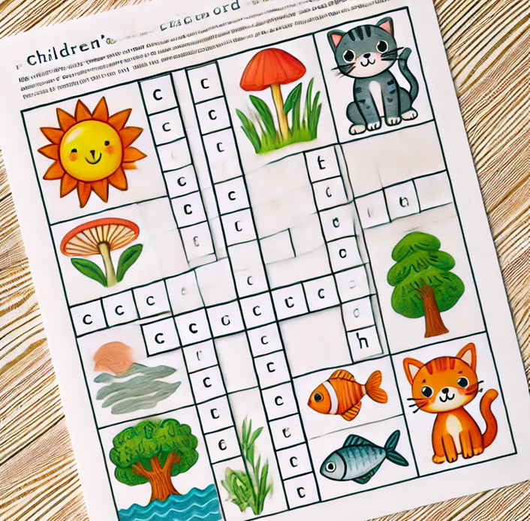
Esercizi
strumenti
2. Cruciverba illustrato (con immagini come suggerimenti per le parole)
Benefici: vocabolario e le competenze ortografiche
PianetaBambini.it: propone schede didattiche per l'intero programma di italiano della classe prima della scuola primaria.
Maestra Mary: fornisce schede didattiche di italiano per la classe prima.

Slide 28
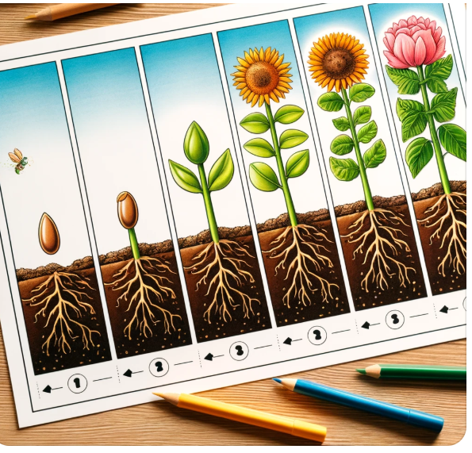
Esercizi
Strumenti
3. Sequenza temporale con immagini (es. crescita di una pianta in più fasi)
Benefici: competenze logiche e narrative

Slide 29
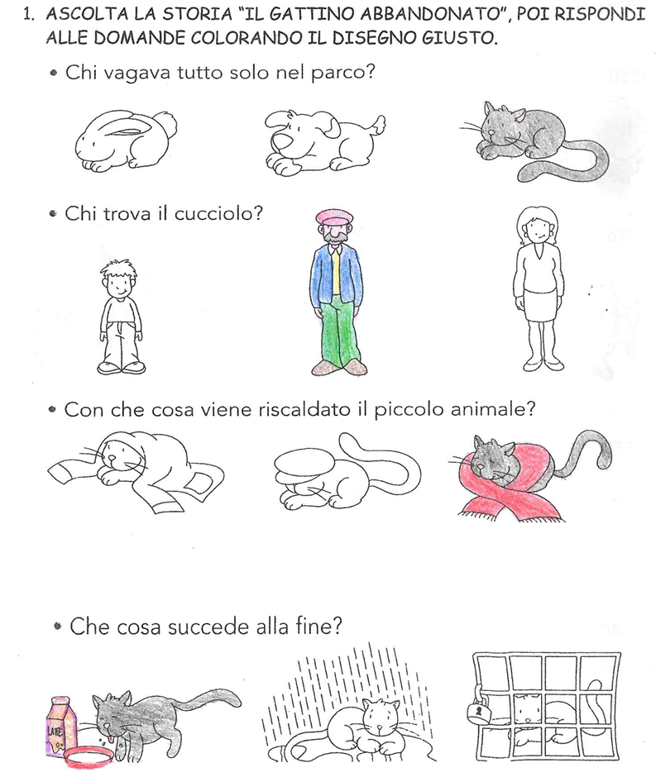
Esercizi
strumenti
Scheda di comprensione del testo con immagini (testo breve con illustrazioni di supporto)
Benefici: Ai bambini vengono poste domande sul contenuto, aiutandoli a migliorare la comprensione e a fare inferenze basate sia sul testo che sulle immagini
Materiale di questo tipo è reperibile su Maestra MG.

Slide 30
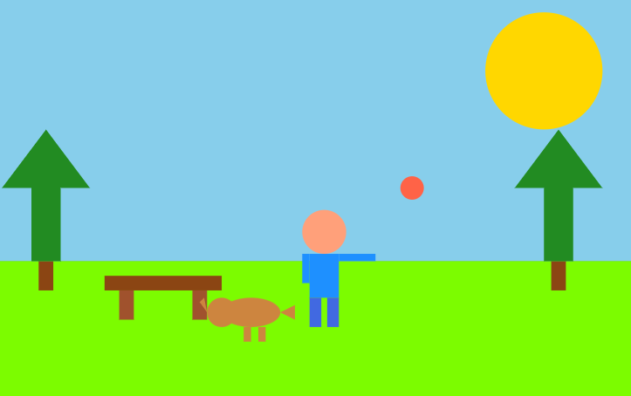
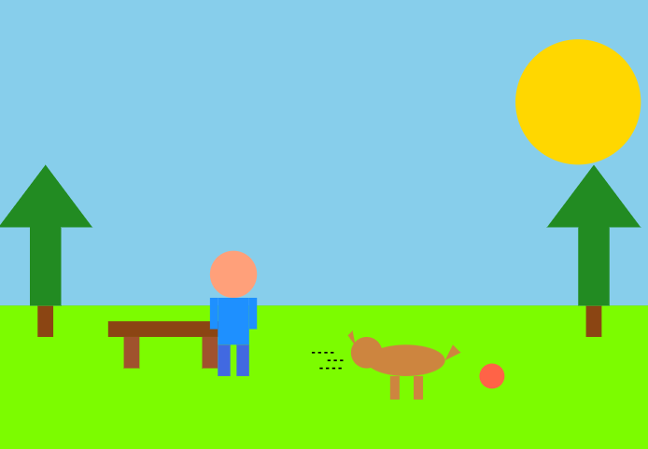
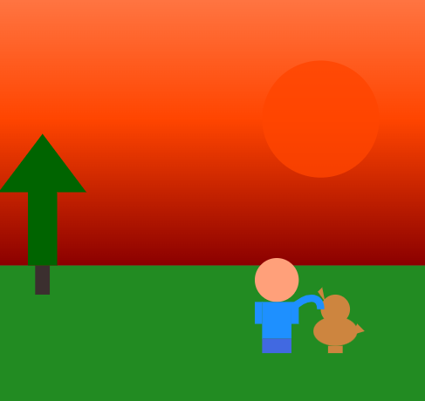
Esempio
Strumenti
Titolo “Un giorno al parco”. Testo breve: Una storia di 3-5 frasi. Esempio: “Luca porta il suo cane al parco. Gli lancia una palla e il cane la rincorre. Dopo aver giocato, si siedono insieme sull'erba e guardano il tramonto.” Illustrazioni: Tre immagini chiave per supportare il testo, ad esempio: Luca lancia la palla, Il cane rincorre la palla, Luca e il cane seduti insieme

Slide 31
Esercizi
Domande di comprensione:
Dove va Luca con il suo cane?
Cosa fa Luca con il cane?
Dove si siedono alla fine?
Oppure
Vero o Falso su dettagli del testo.
Riempi gli spazi vuoti con parole mancanti.
Disegna il tuo finale della storia.

Slide 32
✏️ ESERCIZIO 1: COMPLETA LA FRASE
Riempi gli spazi vuoti con le parole corrette.
Luca porta il suo _______ al parco.
Gli lancia una _______ e il cane la rincorre.
Dopo aver giocato, si siedono insieme sul_______.
Guardano il _______ alla fine della giornata.

Slide 33
✅ ESERCIZIO 2: VERO O FALSO?
Leggi le frasi e indica se sono vere (✔️) o false (❌).
Luca porta il suo gatto al parco. __
Il cane rincorre una palla. __
Dopo aver giocato, Luca torna subito a casa. __
Luca e il suo cane si siedono sull'erba. __
Alla fine, guardano il tramonto insieme. __

Slide 34
Esercizi con immagini
strumenti
Gioco di memoria con parole e immagini (carte da abbinare con immagini e parole)
Si tratta di carte con immagini e parole che i bambini devono abbinare.
Benefici: memoria visiva e associazione tra termini e rappresentazioni grafiche.
Questo tipo di attività è particolarmente utile nella scuola dell'infanzia

Slide 35
Mettersi alla prova
Attività
Esercizio 1: Creare un gioco linguistico per l’infanzia (es. associazione tra immagini e parole, rime).
Esercizio 2: Progettare un’attività induttiva per spiegare un concetto grammaticale base (es. il nome) per la scuola primaria.

Slide 36
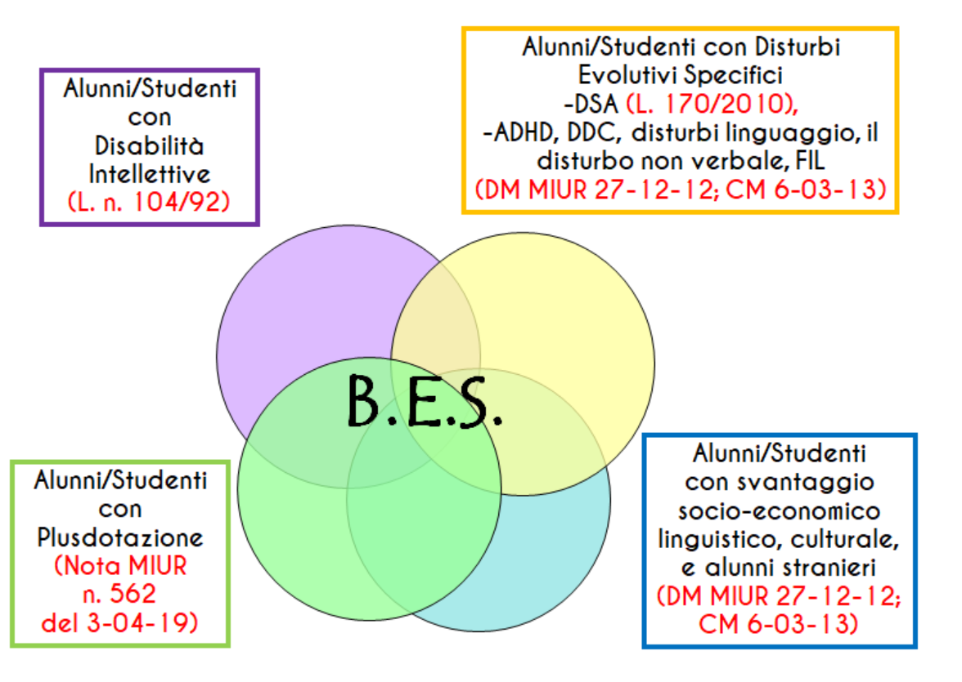
).
Didattica inclusiva

Slide 37
Cosa si intende per ADHD?
Il Disturbo da Deficit di Attenzione e Iperattività (Attention-Deficit/Hyperactivity Disorder – ADHD)

Slide 38
DSA: definizione
Acronimo per Disturbo Specifico dell’Apprendimento
Fa parte dei disturbi del neurosviluppo
Esordio durante gli anni di formazione scolastica
Difficoltà nell’apprendere le abilità curriculari di base e con un rendimento scolastico non sempre soddisfacente
Interessa uno specifico dominio di abilità; il funzionamento intellettivo non è compromesso.

Slide 39
Specificità

Slide 40
Esempio di lezione per DSA (dislessia)
Lettura facilitata di un breve testo
Testo: "Il piccolo panda" (dimensione grande oppure scritto in stampatello maiuscolo)
Il piccolo panda Pan
vive nel bosco.
Pan ama mangiare bambù.
Oggi Pan trova un amico.
È un coniglio bianco.
Pan e il coniglio giocano insieme.

Slide 41
Procedura
Leggiamo prima noi il testo, lentamente e con espressività
Mostriamo le immagini che accompagnano il testo
Rileggiamo insieme il testo, riga per riga
Usiamo un righello o una striscia di cartoncino per seguire la riga durante la lettura
Per ogni frase, chiediamo ai bambini di mimare l'azione descritta
Registriamo la lettura per permettere ai bambini di riascoltarla

Slide 42
Personalizzazione: strategie
Adattare il ritmo dell'attività in base alle reazioni del bambino
Semplificare ulteriormente le consegne, ridurle o aumentare il tempo a disposizione
Dividere sempre le parole in sillabe (PA-N-DA)
Usare il colore per evidenziare le sillabe complesse
Abbinare sempre un'immagine al testo

Slide 43
Seconda parte
Riferimenti normativi
UdA: schema

Slide 44
Riferimenti normativi
Legge n. 53/2003
La prospettiva della personalizzazione, secondo la Legge 53/2003, non si limita solo agli studenti con DSA e/o con altri BES, ma si estende a tutti gli studenti, ognuno con le proprie caratteristiche e la propria unicità.“

Slide 45
Altri riferimenti normativi
Indicazioni Nazionali del Curriculum (2012)
Linee guida per l’orientamento (2022)

Slide 46
Indicazioni Nazionali del Curriculum (2012)- SCUOLA PRIMARIA
Ambiente di apprendimento e ruolo degli insegnanti
valorizzare esperienze e conoscenze degli alunni
Attuare interventi adeguati nei confronti delle diversità
Favorire esplorazione e ricerca
Incoraggiare apprendimento collaborativo
Promuovere «imparare ad apprendere» (consapevolezza)
Realizzare attività didattiche in forma di laboratorio (operatività, riflessione e dialogo)

Slide 47
Linee guida per l’orientamento
Orientamento come processo continuo che deve iniziare fin dai primi anni del percorso scolastico dalla scuola primaria.
Prevedono:
Attività di orientamento formativo che si concentrano sullo sviluppo delle competenze di base (Alfabetizzazione funzionale: lettura, scrittura e calcolo, Alfabetizzazione digitale, Competenza linguistica; Competenza matematica e logica) e trasversali (Autonomia e gestione dei propri compiti, Capacità di relazionarsi con gli altri, Collaborazione e lavoro in gruppo)
valorizzazione dei talenti e delle attitudini individuali dei bambini
Attività volte alla conoscenza di sé, delle proprie inclinazioni e del proprio modo di apprendere

Slide 48
Apprendimento L’apprendimento avviene attraverso: Azione Esplorazione Contatto con oggetti, natura, arte, territorio Il gioco ha una dimensione ludica e relazionale Nel gioco simbolico, i bambini si esprimono e raccontano, rielaborano creativamente esperienze personali e sociali

Slide 49
Ruolo dell’insegnante Funzione di mediazione e facilitazione Guida la ricerca dei bambini Stimola il pensiero e la riflessione

Slide 50
UdA: schema
Titolo
Destinatari
Docenti
Competenze Chiave
Obiettivi e contenuti
Attività e fasi
Metodologia
Tempi, spazi, materiali
Verifica e valutazione
Didattica inclusiva: DSA (solo per la scuola primaria a partire dal quarto anno)

Slide 51
Esempio di UdA nella scuola dell’infanzia
Titolo UdA: sintetizza il tema. Es."Esplorando le stagioni: l'autunno"
Destinatari: Indicazione dei gruppi di bambini a cui è
rivolta l'UdA. Es.: bambini 3-4-5 anni
Docenti: insegnanti e/o eventualmente esperti esterni
Competenze Chiave: identificazione delle competenze chiave che
l'UdA mira a sviluppare (Es.:competenza alfabetica funzionale,
competenza personale, sociale e capacità di imparare a imparare
competenza in materia di consapevolezza, ecc.)

Slide 52
Esempio di UdA nella scuola dell’infanzia
Obiettivi
Indicare quali obiettivi di apprendimento l’UdA intende raggiungere
Obiettivi generali
Sviluppare capacità di osservazione
Conoscere elementi tipici dell'autunno
Stimolare curiosità e scoperta
Obiettivi specifici
3 anni: riconoscere i colori dell'autunno; manipolare materiali naturali, partecipare alle attività di gruppo, esprimere verbalmente semplici osservazioni
4 anni: descrivere caratteristiche dell'autunno, rappresentare graficamente esperienze vissute
5anni: arricchire il lessico con termini specifici, formulare ipotesi sui cambiamenti stagionali

Slide 53
Esempio di UdA nella scuola dell’infanzia
Contenuti
Indicare le conoscenze che intendete sviluppare. Es.:
Colori, profumi e sapori autunnali
Frutti autunnali
Animali e loro comportamenti
Fenomeni atmosferici

Slide 54
Esempio di UdA nella scuola dell’infanzia
Attività
Indicare le esperienze progettate per raggiungere gli obiettivi previsti. Es.:
- Manipolazione: collage con materiali naturali, pasta di sale, ecc.
- Ascolto: storie, canti e filastrocche sull'autunno
giochi con i colori dell'autunno, ecc.

Slide 55
Esempio di UdA nella scuola dell’infanzia Metodologia
Indicare quali strategie l’UdA impiega per favorire l’apprendimento. Es:
Didattica laboratoriale
Apprendimento cooperativo
Approccio multisensoriale
Lavoro di gruppo e attività individualizzate
con gioco, esplorazione, narrazione

Slide 56
Esempio di UdA nella scuola dell’infanzia Organizzazione consiste nella gestione degli ambienti (spazi), delle risorse (materiali) e della scansione temporale (tempi) delle attività.
Spazi: aula, giardino, laboratori
Materiali: elementi naturali, materiali artistici, ecc.
Tempi: durata prevista per lo svolgimento dell'UdA, che può variare in base agli obiettivi prefissati. Es.4 settimane (tra ottobre e novembre)

Slide 57
Esempio di UdA nella scuola dell’infanzia
VERIFICA
processo di osservazione delle attività svolte dai bambini. Raccoglie informazioni sui loro progressi, sulle competenze acquisite e sull'efficacia delle strategie didattiche adottate.
Modalità:
Osservazioni sistematiche
Raccolta elaborati
VALUTAZIONE
Processo descrittivo che ha lo scopo di monitorare le competenze e le esperienze vissute dal bambino.
Indicatori:
Partecipazione, autonomia, competenze comunicative

